Slide 1
44e Congrès de l’AIMF - Lausanne 2024
« Coopération internationale et collectivités locales : un espace d’innovation »
Environnement, Changement Climatique et Résilience pour des Villes Durables
Enjeux, solutions et stratégies de la Ville de Yaoundé
Par Arnauld Philippe NDZANA , Conseiller Technique n°1,
Communauté Urbaine de Yaoundé

Slide 2
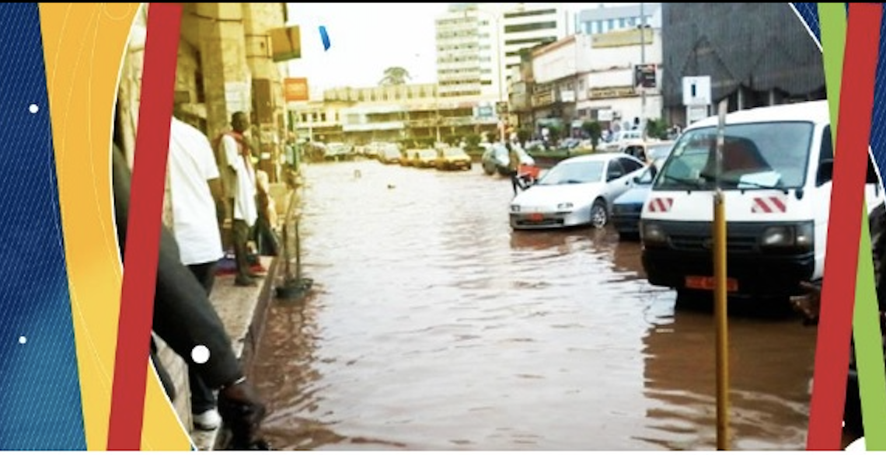
PLAN DE L’EXPOSE
1. Introduction
2. Projet de « Préparation aux situations d’urgence
3. Programme de renforcement de la préparation aux situations d’urgence
4. Actions de la CUY

Slide 3
1. INTRODUCTION
En partenariat avec l’AIMF et la FBMG, la Communauté Urbaine de Yaoundé a conduit, de 2019 à 2022, un projet de Préparation aux situations d’urgence pour une ville plus résiliente, pour améliorer la résilience de la Ville face aux catastrophes.
Une deuxième phase est en cours depuis 2023, pour le renforcement de la préparation aux situations d’urgence.
Parallèlement, la CUY poursuit ses missions de prévention et d’adaptation aux changements climatiques.

Slide 4
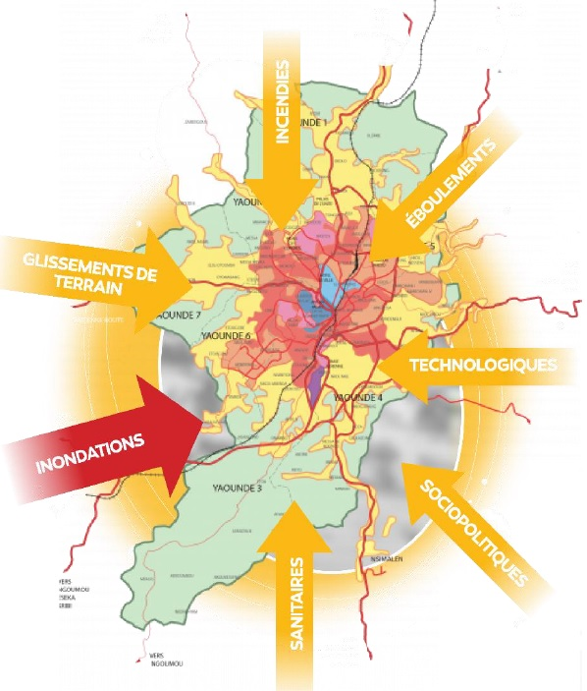
2. PROJET DE PREPARATION AUX SITUATIONS D’URGENCE
Diagnostic des risques dont ceux liés aux changements climatiques
Mise en place d’un espace de concertation
ACTION COVID
- Mobilisation de 300 volontaires
- Cubitainers pour lavage de mains
- Désinfection des lieux publics
SIMULATIONS
- INCENDIE
- INONDATION
Plan d’Actions Chiffré
GUIDE METHODOLOGIQUE

Slide 5
3. Programme de renforcement de la préparation aux situations d’urgence
- Développement des dispositifs locaux de préparation aux situations d’urgence
- Diagnostic des capacités en matière de préparation aux situations d’urgence
- Renforcement des capacités locales en matière d’urgence et pérennisation des dispositifs locaux
- Déploiement du système d’alerte précoce
- Plan Communal de prévention des risques et d’intervention d’urgence

Slide 6
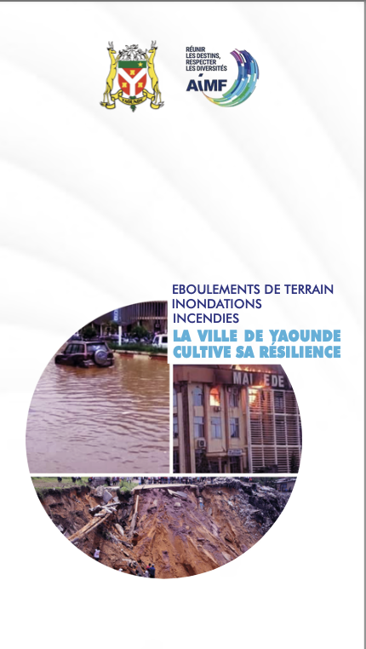
3. Programme de renforcement de la préparation aux situations d’urgence
Un renforcement de la prévention sur les risques liés aux inondations, aux glissements de terrain et aux incendies est en cours, et comprend:
- un exercice de simulation fonctionnel de gestion d’une inondation ;
- organisation des séances de sensibilisation des autorités et du grand public (affiches, spots, plaquettes, reportages) ;
- doter l’équipe du projet d’Urgence et la Cellule de Communication de la CUY, d’équipements de communication et d’informations de base.

Slide 7
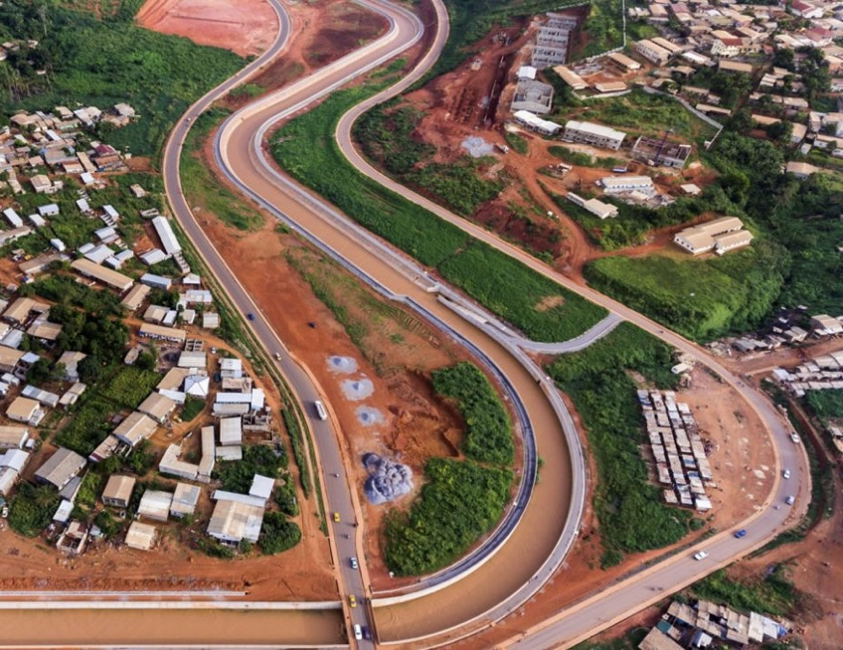
4. Actions de la CUY
- Construire les ouvrage de drainage (PADY)
- Assurer l’entretien des ouvrages d’assainissement et des cours d’eau
- Faire respecter les dispositions règlementaires
- Contrôler l’occupation des sols
- Interdire les constructions dans les zones à risque

Slide 8
MERCI DE VOTRE ATTENTION

